Slide 1
Мистецтво кінця 19-першої половини 20 ст.
«Видатні митці модернізму»

Slide 2
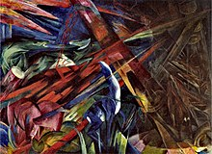
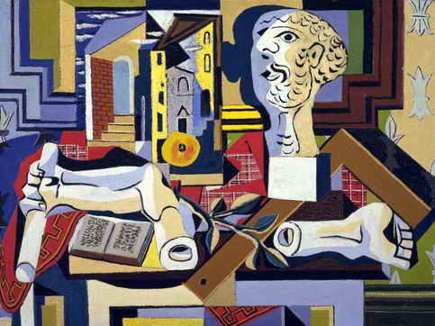
Модернізм (літерально — «осучаснений», від лат. modernus — сучасний) — це філософський і мистецький рух, який поряд з культурними течіями та змінами виник через широкомасштабні та далекосяжні трансформації у західному суспільстві в кінці 19 — початку 20 століть. Серед факторів, що формували модернізм, були розвиток сучасних індустріальних суспільств та швидке зростання міст, а потім реакції на жахи Першої світової війни. Модернізм також відкинув визначеність мислення просвітництва, хоча багато модерністів також відкидали релігійну віру.
Помітною характеристикою модернізму є самосвідомість та іронія стосовно літературних та соціальних традицій, що часто призводило до експериментів із формою, поряд із застосуванням прийомів, що привертали увагу до процесів та матеріалів, що використовуються при створенні картини, поеми, будівлі тощо твори мистецтва. Модернізм явно відкинув ідеологію реалізму та використали твори минулого шляхом використання репресій, інкорпорації, переписування, рекапітуляції, ревізії та пародії.

Slide 3
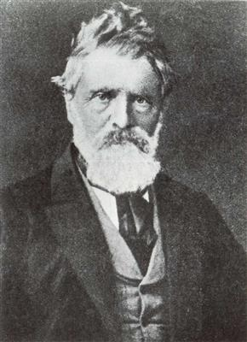
Педер Балке

Slide 4
Педер Балке, уродж. Педер Андерсен (нюнорськ Peder Balke, 4 листопада 1804 острів Хелгоя на озері Мьеса, фюльке Хедмарк - 5 лютого 1887 Крістіанія) - норвезький художник. Був майстром пейзажного живопису, залишивши романтичні види норвезької природи.
Життя і творчість
У 1820-х роках жив на фермі Балці в тотен, фюльке Опланн. Фермери з Тотена оплачували освіту Педера, після закінчення навчання в знак подяки він декорував їх ферми після повернення в Опланн. Восени 1827 року вступив в Художню школу (Tegneskole) до художникам Г. А. гріш і Якобу Мунку. Потім два роки працював у данського художника і декоратора Йенса Функа. З осені 1829 по весну 1 833 навчався в Стокгольмської королівської академії мистецтв у класі Карла Юхана Фалькранца, в 1843-1844 у художника Юхана Крістіана Даля.
Влітку 1830 року здійснив велику подорож по Норвегії, пройшовши через Телемарк, Рьюкан, Вестфьорддален, Рондаль і Кінсарвік до Бергену і назад - до Вальдресу і через гори - до Халлінгдалю. Протягом всього цього довгого маршруту писав картини, робив ескізи, які згодом перетворилися у великі полотна. Потім здійснив поїздки в Німеччину і Росію, відвідав Париж і Лондон. Повернувшись в Стокгольм, упорядковував свої картини, зроблені під час його поїздки по норвезькому північ (по Фіннмарк). Частина з них потім купила шведська королівська родина. У 1846 продав 30 картин з цієї серії французькому королю Луї-Філіпу для Версальського палацу. Крім цього, 17 його робіт представлені в Національній галереї Осло.
У 1858-1876, придбавши права на територію ферми надр-Бліндерн на північно-східній околиці Осло, розгорнув там будівництво житла для небагатих верств населення, в першу чергу для робітників, створивши згодом новий район норвезької столиці - Балкебі. У 1865 тут проживали 300 осіб; в 1878 році, коли Балкебі офіційно стало частиною Осло, - вже 1100 осіб. У 1875 в Балкебі була пущена конка (кінно-трамвайна лінія). Аж до 1879 займався будівництвом будівель і адміністративним управлінням в цьому своєму поселенні.

Slide 5
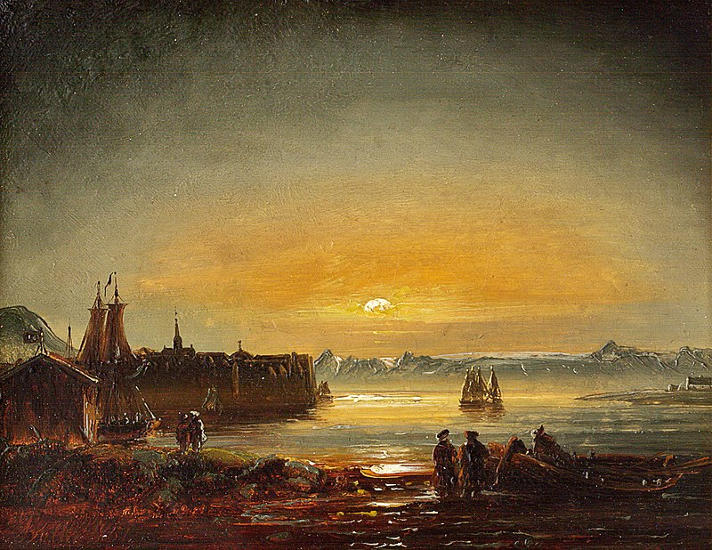
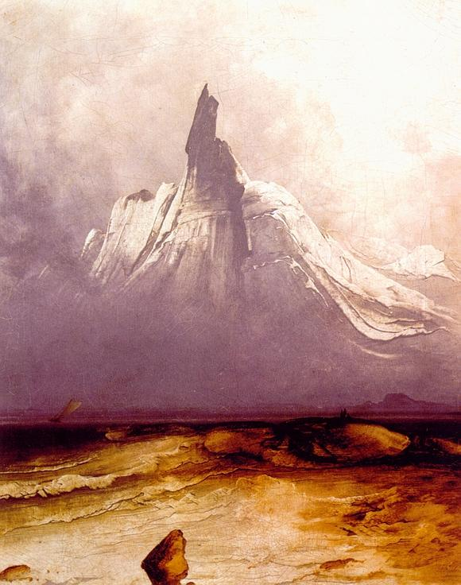
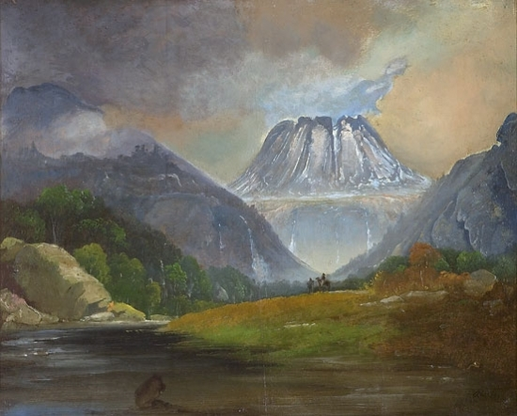
Картини Педера Балке

Slide 6
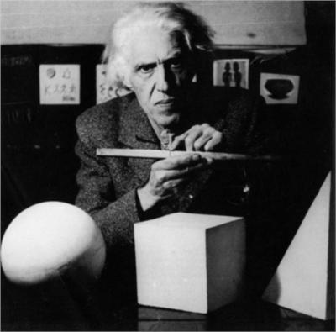
Хоакін Торрес Гарсія

Slide 7
Хоакін Торрес-Гарсія (ісп. Joaquín Torres-García, 28 липня 1874 Монтевідео - 8 серпня 1949 Монтевідео) - уругвайський художник, живописець, скульптор, письменник, педагог і теоретик мистецтва.
Життя і творчість
Хоакін Торрес-Гарсія народився і провів дитинство в Монтевідео, столиці Уругваю, в небагатій родині іспанських емігрантів. Початкову освіту здобув удома, де йому викладала мати, школу не відвідував. У 1891 році його батько з дружиною і трьома дітьми повернувся на батьківщину, в Іспанію. Сім'я оселилася в Барселоні, столиці Каталонії. Хоакін навчався в барселонській Школі образотворчих мистецтв. У Барселоні Торрес-Гарсія жив з 1892 по 1914 рік. У перший час після закінчення навчання працював художником-ілюстратором, як художньої літератури, так і різних католицьких журналів (наприклад Revista Popular). У малюнках Х.Торреса-Гарсія того часу відчувається вплив Анрі де Тулуз-Лотрека.
Надалі Торрес-Гарсія вважав себе представником каталонської культури. Торрес-Гарсія працював в різних країнах: у Франції, Італії, США. Йому вдавалося поєднувати класику і авангард, традиції і сучасність, натуралізм і абстракцію. Його ранній мальовничий стиль еволюціонував від неокласицизму до неопластицизму, конструктивізму і абстрактному мистецтву. Проте, Торрес-Гарсія вважається одним з головних представників антимодерністське руху новесентізма, або «Каталонського поновлення» (Catalonia noucentistа; гра слів: nou - дев'ять, в значенні: дев'ятисоті роки, і nou - новий). У 1909 році Хоакін Торрес-Гарсія одружився на Маноло Пинье де Рубьес. У цьому шлюбі вони мали чотирьох дітей.
У 1910 році він виконав замовлення по оформленню уругвайського павільйону для Всесвітньої виставки в Брюсселі. Торрес-Гарсія співпрацював з каталонським архітектором Антоніо Гауді, проектував вітражі для храму Саграда-Фамілія в Барселоні (1903). Для вівтаря готичного собору в Пальма-де-Майорка він зробив невеликі вітражі (1904-1905). У 1920 році виїхав до Нью-Йорк. У 1924-1932 роках працював у Франції. До 1926 року жив в середземноморському містечку Вільфранш-сюр-Мер поблизу Ніцци, а потім поїхав до Парижа.

Slide 8
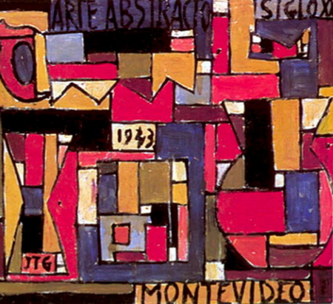
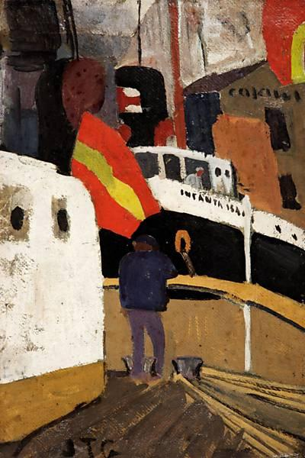
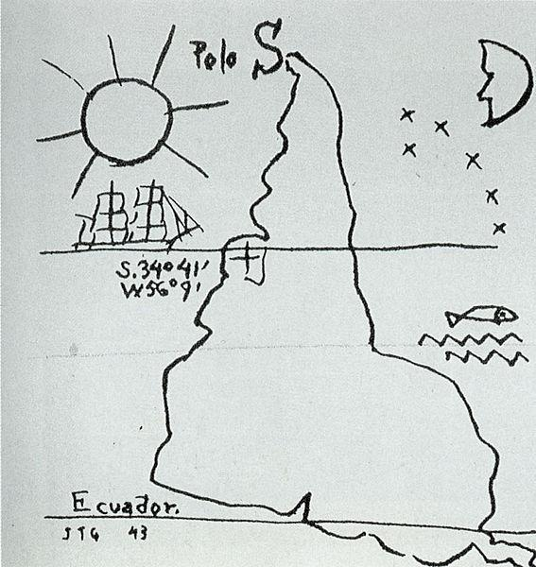
Картини Хоакіна Торреса

Slide 9
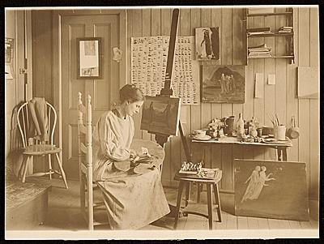
Агнес Лоуренс Пелтон

Slide 10
Агнес Лоуренс Пелтон (1881–1961) була художницею-модерністкою, яка народилася в Німеччині і в дитинстві переїхала до США. Вона вивчала мистецтво у США та Європі. Вона робила портрети корінних американців Пуебло, пустельні пейзажі та натюрморти. Творчість Пелтона розвивалася щонайменше за трьома різними темами: її ранніми «Образними картинами», мистецтвом американського народу та ландшафту, а також абстрактним мистецтвом, що відображало її духовні переконання.
Раннє життя
Агнес Лоуренс Пелтон народилася в Штутгарті, Німеччина, від американських батьків Вільяма та Флоренції Пелтон. Вона жила в Роттердамі, Нідерланди з 1882 по 1884 рік і в Базелі, Швейцарія, з 1884 по 1888 рік. У 1888 році Агнес та її мати переїхали до будинку Елізабет Тілтон у Брукліні, Нью-Йорк, що знаходиться на Тихоокеанській вулиці 1403. Батько Агнес трагічно загинув від передозування морфіном 23 травня 1891 року в будинку свого брата в Луїзіані. Флоренція Пелтон вивчала музику в Штутгартській музичній консерваторії і 30 років керувала музичною школою Пелтона, в будинку родини, в Брукліні. Вона також давала уроки французької та німецької мов. Через погане самопочуття Агнес отримала освіту вдома, а її мати та Артур Уайтінг навчали її фортепіано.
Освіта
Пелтон навчалась в Інституті Пратта з 1895 по 1900 рік,закінчила з колегою художника-модерніста Максом Вебером. Вона продовжила навчання у одного з її інструкторів, Артура Веслі Доу, в Іпсуїчі, штат Массачусетс. Вона вивчала пейзаж і була помічником Доу у його літній школі, де викладала модернізм, натхненний китайським та японським мистецтвом. Біограф Тіска Бланкенсіп сказав, що "Доу підкреслював структуру, дух, фантазію, творення та неприродне використання кольору, техніку, яку він навчав, використовуючи японські відбитки для демонстрації космічних відносин та відповідного використання світлих і темних мас ... Вплив Доу був критичним до розвитку Пелтона абстракцій, заснованих на внутрішніх, духовних цінностях ". Доу також навчав Джорджію О'Кеффф.Пелтон брав літні заняття у Вільяма Лангсона Летропа в 1907 р. Пелтон навчався в Італії в 1910 та 1911 роках, брав уроки життєвого малювання та вивчав італійських живописців у Британській академії в Римі, а також навчався разом з Гамільтоном Пасхальним полем був ще одним з її інструкторів Пратта.

Slide 11
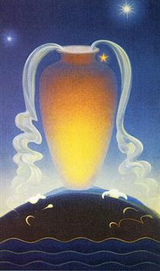
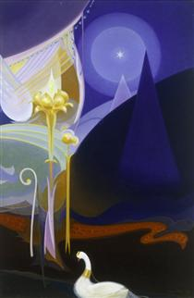
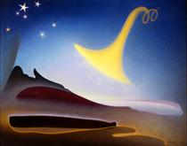
Картини Агнес Лоуренс Пелтон

Slide 12
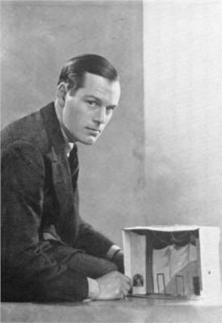
Крістофер Вуд

Slide 13
Крістофер Вуд - англійський художник, який прожив насичене творчістю, але дуже коротке життя. Народився 7 квітня 1901 року в Ноуслі, недалеко від Ліверпуля. Здобув освіту в коледжі Мальборо в графстві Уільтшір, потім переключився на медицину і архітектуру, перш ніж продовжити художню кар'єру. Багато подорожував по всій Європі і Північній Африці, переживаючи новий культурний досвід.
Подібно до інших яскравим художникам, Вуд захопився мистецтвом, відновлюючи сили після хвороби. У 1920 році, французький колекціонер Альфонс Кан запросив його в Париж, де 1921 році Вуд вивчав малюнок в Академії Юліана. Незважаючи на те, що Вуд короткий час навчався в Парижі, в основному він був самоучкою. Він займався самоосвітою по принципам сучасного йому мистецтва. В першу чергу, слідуючи кращим зразкам постімпресіонізму, кубізму і фовізму. Вуд надихався роботами Поля Сезана, Вінсента Ван Гога, Поля Гогена, Анрі Матіса, Анрі Руссо, а також Пабло Пікассо і Жана Кокто, з якими був знайомий особисто. Крістофер Вуд органічно вписався в паризький бомонд. Він вплинув на французьке мистецтво, додавши дуже особисту ліричну свіжість і силу свого бачення, створюючи "модну незграбність". Вуд був єдиним англійським художником свого покоління, якого взяло європейське суспільство і представники мистецтва. Також користувався визнанням у своїх сучасників в рідній Великобританії. У 1922 році він говорив, що вирішив намагатися стати найбільшим художником з коли-небудь жили. Усвідомлюючи, що для досягнення мети треба ударно трудитися, працював на знос, понад людських здібностей, був неймовірно продуктивний і плідний, коли справа стосувалася творчості.

Slide 14
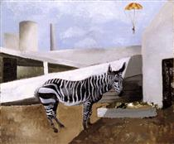
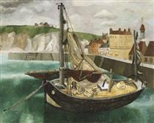
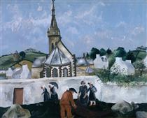
Картини Крістофера Вуда

